Slide 1





Napredna uporaba preglednic za analizo logističnih podatkov
Optimizacija pri upravljanju oskrbovalne verige
Predavanja
BAS4SC
Business Analytics Skills
for the Future-proof Supply Chains
Sofinancirano s strani Evropske unije
Izražena stališča in mnenja so izključno mnenja avtorja(-jev) in ne odražajo nujno stališč Evropske unije ali Nacionalne agencije (NA). Evropska unija in Nacionalna agencija zanje ne prevzemata odgovornosti.
Project number – 2022-1-PL01-KA220-HED-000088856

Slide 2
Agenda
Koncept optimizacije v logistiki;
Vloga skladišča v oskrbovalni verigi;
Določitev skladiščnega prostora;
Zzbrane metode upravljanja zalog v oskrbovalni verigi;
Orodje Solver.
Financirano s strani Evropske unije. Izražena stališča in mnenja so zgolj stališča in mnenja avtorja(-ev) in ni nujno, da odražajo stališča in mnenja Evropske unije ali Evropske izvajalske agencije za izobraževanje in kulturo (EACEA). Zanje ne moreta biti odgovorna niti Evropska unija niti EACEA.
Sofinancirano s strani Evropske unije
Izražena stališča in mnenja so izključno mnenja avtorja(-jev) in ne odražajo nujno stališč Evropske unije ali Nacionalne agencije (NA). Evropska unija in Nacionalna agencija zanje ne prevzemata odgovornosti.

Slide 3
Optimizacija
Optimizacija v logistiki je proces iskanja najučinkovitejšega načina organiziranja pretoka blaga, informacij in virov v celotni oskrbovalni verigi;
Cilj optimizacije v logistiki je izboljšati različne vidike dejavnosti, kot so:
  skrajšanje časa pretoka blaga;
  optimizacija stroškov prevoza, skladiščenja in rokovanja;
  izboljšanje kakovosti logističnih storitev;
  večja prožnost in odzivnost na spremembe v povpraševanju;
  zmanjšanje ravni zalog ob hkratnem zagotavljanju neprekinjene oskrbe;
  boljše upravljanje skladiščnega prostora in prevoznih sredstev;
  integracijo in avtomatizacijo logističnih procesov.
Financirano s strani Evropske unije. Izražena stališča in mnenja so zgolj stališča in mnenja avtorja(-ev) in ni nujno, da odražajo stališča in mnenja Evropske unije ali Evropske izvajalske agencije za izobraževanje in kulturo (EACEA). Zanje ne moreta biti odgovorna niti Evropska unija niti EACEA.
Vir: Reszka, 2012; Antoniuk et al., 2021; Gupta et al., 2022; Kauf & Tłuczak, 2016; Konarzewska et al., 2020
Sofinancirano s strani Evropske unije
Izražena stališča in mnenja so izključno mnenja avtorja(-jev) in ne odražajo nujno stališč Evropske unije ali Nacionalne agencije (NA). Evropska unija in Nacionalna agencija zanje ne prevzemata odgovornosti.

Slide 4
Logistični optimizacijski modeli
Načrtovanje distribucijskega omrežja (določanje lokacij distribucijskih centrov);
Načrtovanje transportnih sistemov (optimizacija transportnih nalog, zmanjševanje praznih voženj, določanje dobavnih poti);
Upravljanje zalog (razporejanje zalog, ocenjevanje njihove velikosti, določanje rokov za oddajo naročil);
Načrtovanje in vodenje dejavnosti v skladišču (čim večja učinkovitost skladiščnega prostora).
Financirano s strani Evropske unije. Izražena stališča in mnenja so zgolj stališča in mnenja avtorja(-ev) in ni nujno, da odražajo stališča in mnenja Evropske unije ali Evropske izvajalske agencije za izobraževanje in kulturo (EACEA). Zanje ne moreta biti odgovorna niti Evropska unija niti EACEA.
Vir: Powers, 1989; Smyk, 2023; Tylicki & Bartol, 2017
Sofinancirano s strani Evropske unije
Izražena stališča in mnenja so izključno mnenja avtorja(-jev) in ne odražajo nujno stališč Evropske unije ali Nacionalne agencije (NA). Evropska unija in Nacionalna agencija zanje ne prevzemata odgovornosti.

Slide 5
Metode optimizacije
Glavna klasifikacija metod optimizacije temelji na vrsti optimizacijske naloge, ki jo je treba rešiti.
Vrsta problema, ki se rešuje
metode linearnega programiranja
nelinearne metode optimizacije
Metode optimizacije
Omejitve
metoda optimizacije brez omejitev
metode omejene optimizacije
Razsežnost problema
univariatne metode
multivariatne metode
Merila za optimizacijo
metode z enim merilom
večkriterijske metode
Financirano s strani Evropske unije. Izražena stališča in mnenja so zgolj stališča in mnenja avtorja(-ev) in ni nujno, da odražajo stališča in mnenja Evropske unije ali Evropske izvajalske agencije za izobraževanje in kulturo (EACEA). Zanje ne moreta biti odgovorna niti Evropska unija niti EACEA.
Vir: Jayarathna et al., 2021; Kusiak et al., 2021
Sofinancirano s strani Evropske unije
Izražena stališča in mnenja so izključno mnenja avtorja(-jev) in ne odražajo nujno stališč Evropske unije ali Nacionalne agencije (NA). Evropska unija in Nacionalna agencija zanje ne prevzemata odgovornosti.

Slide 6
Vloga skladišča v oskrbovalni verigi
Skladišče je namenjeno skladiščenju materialnih dobrin v določenem prostoru skladiščne stavbe, v skladu z uveljavljeno tehnologijo, opremljeno z ustreznimi napravami in tehničnimi sredstvi, ki ga upravlja in oskrbuje ekipa ljudi, opremljenih s potrebnimi znanji;
V okviru oskrbovalne verige ima skladišče izjemno pomembno vlogo, saj je ključno središče za usklajevanje in skladiščenje blaga, kar je bistveno za zagotavljanje nemotenega pretoka izdelkov od proizvajalcev do potrošnikov.
Financirano s strani Evropske unije. Izražena stališča in mnenja so zgolj stališča in mnenja avtorja(-ev) in ni nujno, da odražajo stališča in mnenja Evropske unije ali Evropske izvajalske agencije za izobraževanje in kulturo (EACEA). Zanje ne moreta biti odgovorna niti Evropska unija niti EACEA.
Vir: Gołembska, 1999; Miszewski, 2019; Gu et al., 2007; Mason et al., 2003; Ramaa et al., 2012
Sofinancirano s strani Evropske unije
Izražena stališča in mnenja so izključno mnenja avtorja(-jev) in ne odražajo nujno stališč Evropske unije ali Nacionalne agencije (NA). Evropska unija in Nacionalna agencija zanje ne prevzemata odgovornosti.

Slide 7
Skladiščni prostori
Pri izračunu skladiščnega prostora je treba upoštevati njegove različne vrste.
Skupna bruto površina skladišča
Območje gradnje
Neto površina
Območje komuniciranja
Območje storitev
Uporabno območje
Pomožna površina
Osnovna površina
Površina za rokovanje
Območje shranjevanja
Sprejemno/izpustno območje
Slika 1: Razdelitev skladiščnega prostora
Financirano s strani Evropske unije. Izražena stališča in mnenja so zgolj stališča in mnenja avtorja(-ev) in ni nujno, da odražajo stališča in mnenja Evropske unije ali Evropske izvajalske agencije za izobraževanje in kulturo (EACEA). Zanje ne moreta biti odgovorna niti Evropska unija niti EACEA.
Vir: Dudziński & Kizyn, 2002; Zunic et al. 2017
Sofinancirano s strani Evropske unije
Izražena stališča in mnenja so izključno mnenja avtorja(-jev) in ne odražajo nujno stališč Evropske unije ali Nacionalne agencije (NA). Evropska unija in Nacionalna agencija zanje ne prevzemata odgovornosti.

Slide 8
Skladiščni prostori
Velikost in oblika skladišča sta odvisni od naslednjih spremenljivk:
  vrste, število in dimenzije delovnih mest, na katerih se opravljajo skladiščne dejavnosti na območju sprejema in odpreme;
  dimenzije in količine polj za shranjevanje na območju za shranjevanje;
  dimenzije in količine površin za odlaganje;
  parametre vrstic polic in število stolpcev v vrsticah;
  širino delovnega hodnika za izbrani viličar;
  širino komunikacijskih poti za opremo in osebje.
Financirano s strani Evropske unije. Izražena stališča in mnenja so zgolj stališča in mnenja avtorja(-ev) in ni nujno, da odražajo stališča in mnenja Evropske unije ali Evropske izvajalske agencije za izobraževanje in kulturo (EACEA). Zanje ne moreta biti odgovorna niti Evropska unija niti EACEA.
Vir: Dudziński & Kizyn, 2002; Zunic et al. 2017
Sofinancirano s strani Evropske unije
Izražena stališča in mnenja so izključno mnenja avtorja(-jev) in ne odražajo nujno stališč Evropske unije ali Nacionalne agencije (NA). Evropska unija in Nacionalna agencija zanje ne prevzemata odgovornosti.

Slide 9

Skladiščni prostori
Skupno površino skladišča S lahko izrazimo s formulo:
S = f_{s} + f_{p} = f_{s} + f_{w} + f_{d} + f_{a}
f_{s} - območje shranjevanja
f_{p} - pomožno območje
f_{w} - območje, namenjeno sprejemanju, razvrščanju in odpremi
Formula v Excelu:
S = [območje shranjevanja] + [pomožno območje] =
= [skladiščni prostor]+ [prostor, namenjen sprejemu, sortiranju in odpremi materiala]+ [prostor, ki ga zasedajo prehodi in dovozi]+ [upravni in socialni prostor]
Financirano s strani Evropske unije. Izražena stališča in mnenja so zgolj stališča in mnenja avtorja(-ev) in ni nujno, da odražajo stališča in mnenja Evropske unije ali Evropske izvajalske agencije za izobraževanje in kulturo (EACEA). Zanje ne moreta biti odgovorna niti Evropska unija niti EACEA.
Vir: Avtor
Sofinancirano s strani Evropske unije
Izražena stališča in mnenja so izključno mnenja avtorja(-jev) in ne odražajo nujno stališč Evropske unije ali Nacionalne agencije (NA). Evropska unija in Nacionalna agencija zanje ne prevzemata odgovornosti.

Slide 10
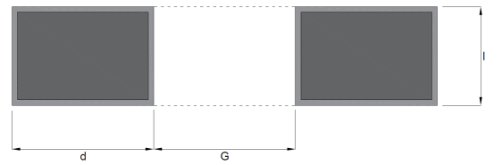
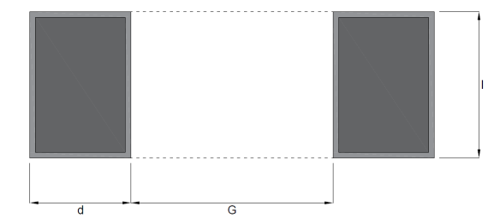
Prostor za skladiščenje v skladišču
Del skladiščnega prostora, ki vključuje vodoravno projekcijo najmanjšega ponovljivega dela dveh vrst ali blokov nakladalnih enot (NJ), skupaj z razdaljami za skladiščenje in manipulacijsko potjo med njimi, je skladiščni modul;
Skladiščni moduli za skladiščenje v vrstah brez opreme so lahko razporejeni na dva načina:
Slika 2: Skladiščni modul za skladiščenje v vrstah brez opreme s pravokotno razporeditvijo paletiziranih GVŽ
Slika 3: skladiščni modul za skladiščenje v vrstah brez opreme z vzporedno razporeditvijo paletiziranih GVŽ
Financirano s strani Evropske unije. Izražena stališča in mnenja so zgolj stališča in mnenja avtorja(-ev) in ni nujno, da odražajo stališča in mnenja Evropske unije ali Evropske izvajalske agencije za izobraževanje in kulturo (EACEA). Zanje ne moreta biti odgovorna niti Evropska unija niti EACEA.
Vir: Avtor
Sofinancirano s strani Evropske unije
Izražena stališča in mnenja so izključno mnenja avtorja(-jev) in ne odražajo nujno stališč Evropske unije ali Nacionalne agencije (NA). Evropska unija in Nacionalna agencija zanje ne prevzemata odgovornosti.

Slide 11
Prostor za skladiščenje v skladišču
Površina skladiščnega modula za skladiščenje v vrstah brez opreme se izračuna s formulo:
M = (2 × d + G) × l [m ]²
d - širina območja odlaganja [m],
G - širina manipulacijske poti [m],
l - dolžina skladiščnega polja [m].
Zmogljivost modula je enaka 2 paletnim enotam tovora pri enonivojskem skladiščenju in 2 × n paletnim enotam tovora pri skladiščenju v nizu, če se skladišči v n nivojih.
Formula v Excelu:
M = (2*[širina odlagalnega polja]+[ širina manipulacijske poti])*[dolžina odlagalnega polja]
Financirano s strani Evropske unije. Izražena stališča in mnenja so zgolj stališča in mnenja avtorja(-ev) in ni nujno, da odražajo stališča in mnenja Evropske unije ali Evropske izvajalske agencije za izobraževanje in kulturo (EACEA). Zanje ne moreta biti odgovorna niti Evropska unija niti EACEA.
Vir: Avtor
Sofinancirano s strani Evropske unije
Izražena stališča in mnenja so izključno mnenja avtorja(-jev) in ne odražajo nujno stališč Evropske unije ali Nacionalne agencije (NA). Evropska unija in Nacionalna agencija zanje ne prevzemata odgovornosti.

Slide 12
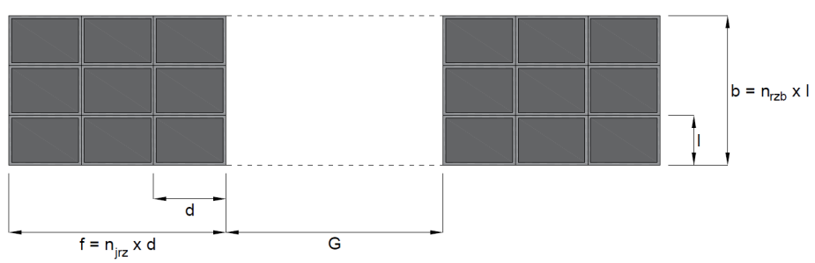
Prostor za skladiščenje v skladišču
Površina skladiščnega modula za skladiščenje blokov brez opreme se izračuna po formuli:
Mb = (2 x f + G) × b = (2 x n_{LUz} × d + G) × n_{LUb} × l [m ]²
f - širina bloka [m],
G - širina manipulacijske poti [m],
b - dolžina bloka [m],
n_{LUz} - število nakladalnih enot v vrsti bloka,
d - širina skladiščnega prostora [m],
n_{LUb} - število vrstic v bloku,
l - dolžina skladiščnega polja [m].
Zmogljivost modula je enaka 2×n_{LUz} ×n_{LUb} paletnih enot tovora za enonivojsko skladiščenje in 2×n_{LUz} ×n_{LUb} ×n paletnih enot tovora za skladiščenje v nizu, če je skladiščenje v n nivojih.
Skladiščni moduli za skladiščenje blokov brez opreme so lahko razporejeni, kot je prikazano spodaj:
Slika 4: Skladiščni modul za skladiščenje blokov brez opreme
Formula v Excelu:
Mb = (2*[širina bloka]+[širina poti obdelave])*[dolžina bloka]
Financirano s strani Evropske unije. Izražena stališča in mnenja so zgolj stališča in mnenja avtorja(-ev) in ni nujno, da odražajo stališča in mnenja Evropske unije ali Evropske izvajalske agencije za izobraževanje in kulturo (EACEA). Zanje ne moreta biti odgovorna niti Evropska unija niti EACEA.
Sofinancirano s strani Evropske unije
Izražena stališča in mnenja so izključno mnenja avtorja(-jev) in ne odražajo nujno stališč Evropske unije ali Nacionalne agencije (NA). Evropska unija in Nacionalna agencija zanje ne prevzemata odgovornosti.
Vir: Avtor

Slide 13
Prostor za skladiščenje v skladišču
Prostornina skladiščnega modula (zmogljivost modula) je odvisna od njegove površine (Mb) in višine, na kateri je bila oblikovana nakladalna enota (h). Prostornina modula se izračuna po formuli:
V_{M} = [(2 x f + G) x b] x h [m ]³
h = n_{rh} x h₀ + h_{p} [m]
f - širina bloka [m]
G - širina manipulacijske poti [m]
b - dolžina bloka [m]
h - visoke paletirane enote tovora [m]
n_{rh} - število slojev na paletirano enoto tovora
h₀ - višina skupne embalaže [m]
h_{p} - višina medija [m]
Formula v Excelu:
VM = {(2*[širina bloka]+ [širina poti za obdelavo])*
[dolžina bloka]}* [visoke paletirane enote tovora]
Financirano s strani Evropske unije. Izražena stališča in mnenja so zgolj stališča in mnenja avtorja(-ev) in ni nujno, da odražajo stališča in mnenja Evropske unije ali Evropske izvajalske agencije za izobraževanje in kulturo (EACEA). Zanje ne moreta biti odgovorna niti Evropska unija niti EACEA.
Sofinancirano s strani Evropske unije
Izražena stališča in mnenja so izključno mnenja avtorja(-jev) in ne odražajo nujno stališč Evropske unije ali Nacionalne agencije (NA). Evropska unija in Nacionalna agencija zanje ne prevzemata odgovornosti.
Vir: Avtor

Slide 14
Prostor za skladiščenje v skladišču
Prostornina skladiščnega modula (zmogljivost modula) je odvisna od njegove površine (Mb) in višine, do katere je bila oblikovana tovorna enota (H). Prostornina modula se izračuna po formuli:
V_{M} = [(2 x f + G) x b] x H [m ],³
H = n x h = n x (n_{rh} x h₀ + h_{p} ) [m]
f - širina bloka [m]
G - širina manipulacijske poti [m]
b - dolžina bloka [m]
H - višina bloka [m]
n -število zloženih paletnih enot tovora
h - višina paletiranih enot tovora [m]
n_{rh} - število slojev na paletizirano enoto tovora
h₀ - višina skupne embalaže [m]
h_{p} - višina medija [m]
Formula v Excelu:
VM = {(2*[širina bloka]+ [širina poti za obdelavo])*
[dolžina bloka]}* [višina bloka]
Financirano s strani Evropske unije. Izražena stališča in mnenja so zgolj stališča in mnenja avtorja(-ev) in ni nujno, da odražajo stališča in mnenja Evropske unije ali Evropske izvajalske agencije za izobraževanje in kulturo (EACEA). Zanje ne moreta biti odgovorna niti Evropska unija niti EACEA.
Sofinancirano s strani Evropske unije
Izražena stališča in mnenja so izključno mnenja avtorja(-jev) in ne odražajo nujno stališč Evropske unije ali Nacionalne agencije (NA). Evropska unija in Nacionalna agencija zanje ne prevzemata odgovornosti.
Vir: Avtor

Slide 15
Izbrane metode upravljanja zalog v oskrbovalni verigi
Upravljanje zalog v oskrbovalni verigi je ključni element, ki zagotavlja tekoče poslovanje, zmanjšanje stroškov in zadovoljstvo strank;
Klasični koncept upravljanja zalog omogoča upravljanje zalog v distribucijskem omrežju, kjer se zaloge običajno nahajajo na različnih mestih;
Reševanje težav zalog, ki se nahajajo na več lokacijah, se osredotoča predvsem na analizo velikosti varnostnih zalog;
Varnostna zaloga je odvisna od spremenljivosti povpraševanja v ciklu dopolnjevanja zalog, ki je izražena kot standardni odklon povpraševanja v tem obdobju, in varnostnega faktorja, odvisnega od sprejete ravni storitev.
Financirano s strani Evropske unije. Izražena stališča in mnenja so zgolj stališča in mnenja avtorja(-ev) in ni nujno, da odražajo stališča in mnenja Evropske unije ali Evropske izvajalske agencije za izobraževanje in kulturo (EACEA). Zanje ne moreta biti odgovorna niti Evropska unija niti EACEA.
Vir: Cyplik & Hadaś, 2012; Babaï & Dallery, 2005; Mascle & Gosse, 2014
Sofinancirano s strani Evropske unije
Izražena stališča in mnenja so izključno mnenja avtorja(-jev) in ne odražajo nujno stališč Evropske unije ali Nacionalne agencije (NA). Evropska unija in Nacionalna agencija zanje ne prevzemata odgovornosti.

Slide 16
Izračun varnostnih zalog
Formula za izračun varnostne zaloge:
S_{S} = ω × _{DT}
Dobljeni rezultati bodo pravilni ob predpostavki, da je enaka raven storitev (ω_{L1} = ω_{L2} = ω_{L3} = ... = )
Formula za izračun standardnega odklona vsote zahtev:
_{(D1+D2+D3+...Dn)} =
n - število lokalizacij
D_{n} - individualna vrednost povpraševanja v n lokalizaciji
Financirano s strani Evropske unije. Izražena stališča in mnenja so zgolj stališča in mnenja avtorja(-ev) in ni nujno, da odražajo stališča in mnenja Evropske unije ali Evropske izvajalske agencije za izobraževanje in kulturo (EACEA). Zanje ne moreta biti odgovorna niti Evropska unija niti EACEA.
Vir: Cyplik & Hadaś, 2012; Babaï & Dallery, 2005; Mascle & Gosse, 2014
Sofinancirano s strani Evropske unije
Izražena stališča in mnenja so izključno mnenja avtorja(-jev) in ne odražajo nujno stališč Evropske unije ali Nacionalne agencije (NA). Evropska unija in Nacionalna agencija zanje ne prevzemata odgovornosti.

Slide 17
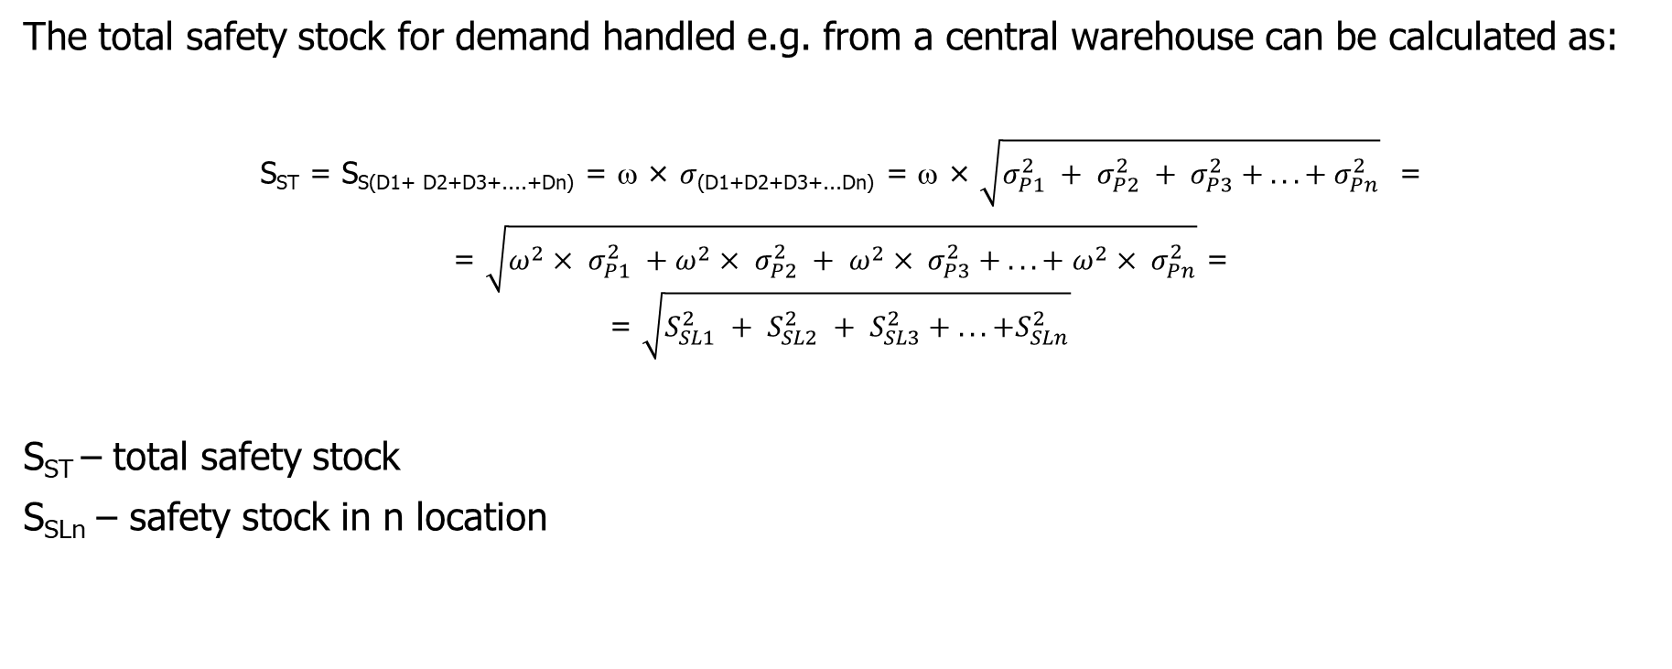
Izračun varnostnih zalog
Skupno varnostno zalogo za povpraševanje, ki se obravnava npr. iz centralnega skladišča, lahko izračunamo kot:
S_{ST} = _{SS(D1+ D2+D3+....+Dn)} = ω × _{(D1+D2+D3+...Dn)} = ω × =
= =
=
S_{ST} - skupna varnostna zaloga
S_{SLn} - varnostne zaloge na lokaciji n
Financirano s strani Evropske unije. Izražena stališča in mnenja so zgolj stališča in mnenja avtorja(-ev) in ni nujno, da odražajo stališča in mnenja Evropske unije ali Evropske izvajalske agencije za izobraževanje in kulturo (EACEA). Zanje ne moreta biti odgovorna niti Evropska unija niti EACEA.
Vir: Cyplik & Hadaś, 2012; Babaï & Dallery, 2005; Mascle & Gosse, 2014
Sofinancirano s strani Evropske unije
Izražena stališča in mnenja so izključno mnenja avtorja(-jev) in ne odražajo nujno stališč Evropske unije ali Nacionalne agencije (NA). Evropska unija in Nacionalna agencija zanje ne prevzemata odgovornosti.

Slide 18
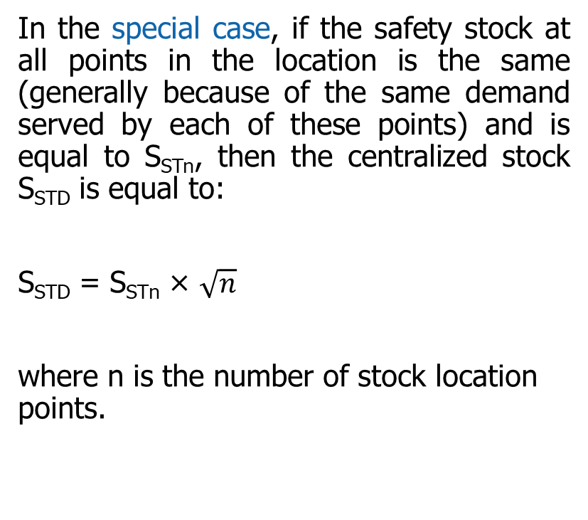
Izračun varnostnih zalog
V posebnem primeru, če je varnostna zaloga v vseh točkah na lokaciji enaka (običajno zaradi enakega povpraševanja, ki ga oskrbuje vsaka od teh točk) in je enaka S_{STn} , potem je centralizirana zaloga S_{STD} enaka:
S_{STD} = S_{STn} ×
kjer je n število točk lokacije zaloge.
Formula v Excelu:
SST = [varnostni faktor]*[standardni odklon vsote povpraševanj v točkah D1-Dn v ciklu dopolnjevanja] =
= [varnostni faktor]* SQRT[(STDEV.P([obseg celic za D1])^2) + (STDEV.P([obseg celic za D2])^2) + ... + (STDEV.P([obseg celic za Dn])^2)]
Financirano s strani Evropske unije. Izražena stališča in mnenja so zgolj stališča in mnenja avtorja(-ev) in ni nujno, da odražajo stališča in mnenja Evropske unije ali Evropske izvajalske agencije za izobraževanje in kulturo (EACEA). Zanje ne moreta biti odgovorna niti Evropska unija niti EACEA.
Vir: Cyplik & Hadaś, 2012; Babaï & Dallery, 2005; Mascle & Gosse, 2014
Sofinancirano s strani Evropske unije
Izražena stališča in mnenja so izključno mnenja avtorja(-jev) in ne odražajo nujno stališč Evropske unije ali Nacionalne agencije (NA). Evropska unija in Nacionalna agencija zanje ne prevzemata odgovornosti.

Slide 19
Skladiščni prostori
V primeru razpršene zaloge se stranke oskrbujejo neposredno iz zalog, ki se nahajajo v regionalnih skladiščih (RS), kjer se vzdržujejo varnostne zaloge.
Dobavitelj
Osrednje skladišče
Regionalno skladišče 1
Regionalno skladišče 2
Regionalno skladišče 3
Regionalno skladišče 4
Regionalno skladišče n
Stranka
Stranka
Stranka
Stranka
Stranka
Financirano s strani Evropske unije. Izražena stališča in mnenja so zgolj stališča in mnenja avtorja(-ev) in ni nujno, da odražajo stališča in mnenja Evropske unije ali Evropske izvajalske agencije za izobraževanje in kulturo (EACEA). Zanje ne moreta biti odgovorna niti Evropska unija niti EACEA.
Vir: Krzyżaniak, 2006
Sofinancirano s strani Evropske unije
Izražena stališča in mnenja so izključno mnenja avtorja(-jev) in ne odražajo nujno stališč Evropske unije ali Nacionalne agencije (NA). Evropska unija in Nacionalna agencija zanje ne prevzemata odgovornosti.
Slika 5: Prikaz primera porazdeljenega popisa

Slide 20
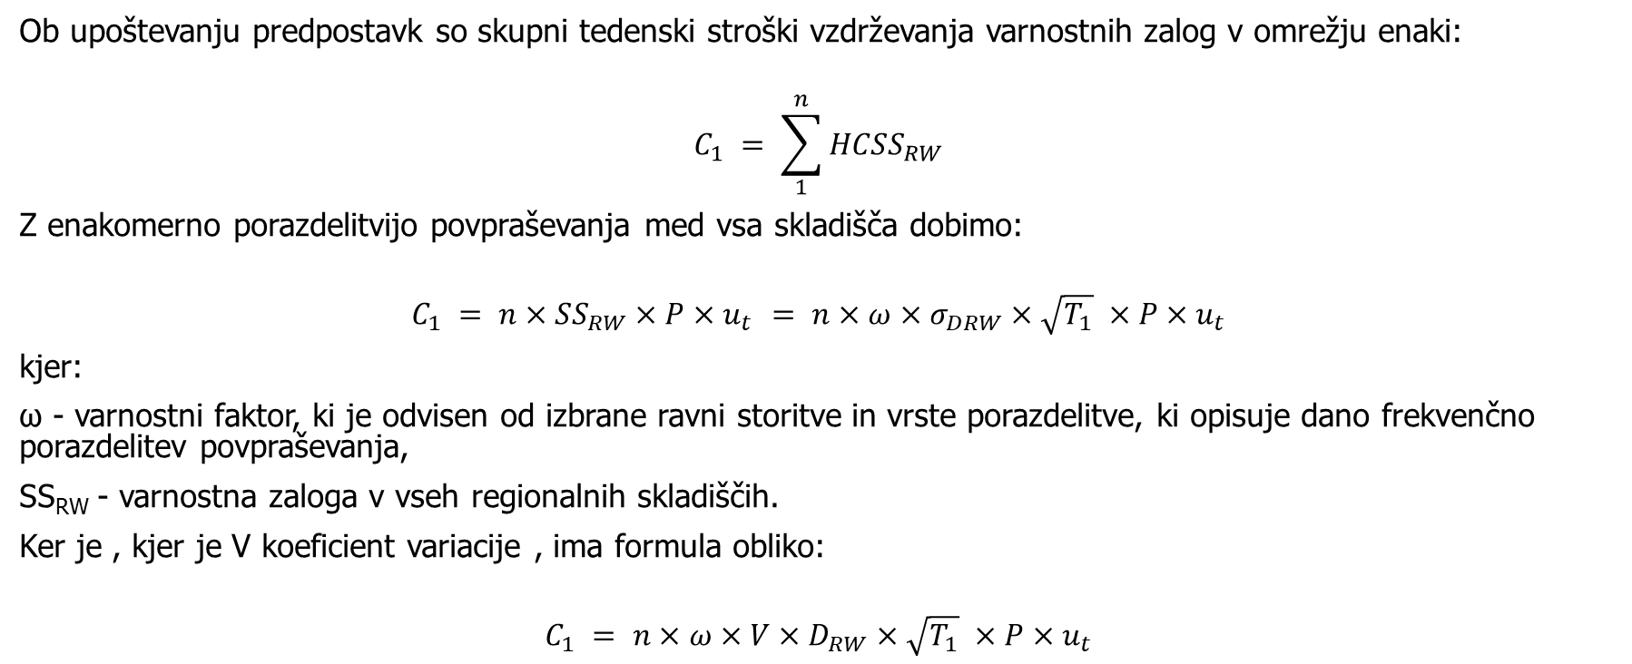
Stroški vzdrževanja varnostnih zalog
Ob upoštevanju predpostavk so skupni tedenski stroški vzdrževanja varnostnih zalog v omrežju enaki:
$$C_{1} = \sum_{1}^{n}{{HCSS}_{RW}}$$
Z enakomerno porazdelitvijo povpraševanja med vsa skladišča dobimo:
$$C_{1} = n×{SS}_{RW}×P×u_{t }= n×ω×σ_{DRW}×\sqrt{T_{1}} ×P×u_{t}$$
kjer:
ω - varnostni faktor, ki je odvisen od izbrane ravni storitve in vrste porazdelitve, ki opisuje dano frekvenčno porazdelitev povpraševanja,
SS_{RW} - varnostna zaloga v vseh regionalnih skladiščih.
Ker je , kjer je V koeficient variacije , ima formula obliko:
$$C_{1} = n×ω×{V×D}_{RW}×\sqrt{T_{1}} ×P×u_{t}$$
Financirano s strani Evropske unije. Izražena stališča in mnenja so zgolj stališča in mnenja avtorja(-ev) in ni nujno, da odražajo stališča in mnenja Evropske unije ali Evropske izvajalske agencije za izobraževanje in kulturo (EACEA). Zanje ne moreta biti odgovorna niti Evropska unija niti EACEA.
Vir: Avtor
Sofinancirano s strani Evropske unije
Izražena stališča in mnenja so izključno mnenja avtorja(-jev) in ne odražajo nujno stališč Evropske unije ali Nacionalne agencije (NA). Evropska unija in Nacionalna agencija zanje ne prevzemata odgovornosti.

Slide 21
Skladiščni prostori
Pri centralizirani zalogi se stranke oskrbujejo iz centralnega skladišča (CW) z neposrednimi dobavami, na primer s kurirskimi pošiljkami.
Stranka
Dobavitelj
Osrednje skladišče
Regionalno skladišče 1
Regionalno skladišče 2
Regionalno skladišče 3
Regionalno skladišče 4
Regionalno skladišče n
Slika 6: Prikaz primera centraliziranega popisa
Vir: Krzyżaniak, 2006
Financirano s strani Evropske unije. Izražena stališča in mnenja so zgolj stališča in mnenja avtorja(-ev) in ni nujno, da odražajo stališča in mnenja Evropske unije ali Evropske izvajalske agencije za izobraževanje in kulturo (EACEA). Zanje ne moreta biti odgovorna niti Evropska unija niti EACEA.
Sofinancirano s strani Evropske unije
Izražena stališča in mnenja so izključno mnenja avtorja(-jev) in ne odražajo nujno stališč Evropske unije ali Nacionalne agencije (NA). Evropska unija in Nacionalna agencija zanje ne prevzemata odgovornosti.

Slide 22
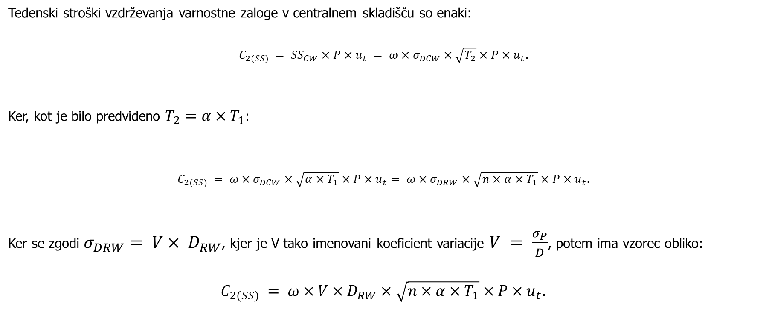
Stroški vzdrževanja varnostnih zalog
Tedenski stroški vzdrževanja varnostne zaloge v centralnem skladišču so enaki:
$C_{2(SS)} = {SS}_{CW}×P×u_{t} = ω×σ_{DCW}×\sqrt{T_{2}}×P×u_{t}$.
Ker, kot je bilo predvideno $T_{2}=α×T_{1}:$
$C_{2(SS)} = ω×σ_{DCW}×\sqrt{α×T_{1}}×P×u_{t}= ω×σ_{DRW}×\sqrt{n×α×T_{1}}×P×u_{t}$.
Ker se zgodi $σ_{DRW}= V× D_{RW}$, kjer je V tako imenovani koeficient variacije $V = \frac{σ_{P}}{D}$, potem ima vzorec obliko:
$C_{2(SS)} = ω×V×D_{RW}×\sqrt{n×α×T_{1}}×P×u_{t}$.
Financirano s strani Evropske unije. Izražena stališča in mnenja so zgolj stališča in mnenja avtorja(-ev) in ni nujno, da odražajo stališča in mnenja Evropske unije ali Evropske izvajalske agencije za izobraževanje in kulturo (EACEA). Zanje ne moreta biti odgovorna niti Evropska unija niti EACEA.
Vir: Avtor
Sofinancirano s strani Evropske unije
Izražena stališča in mnenja so izključno mnenja avtorja(-jev) in ne odražajo nujno stališč Evropske unije ali Nacionalne agencije (NA). Evropska unija in Nacionalna agencija zanje ne prevzemata odgovornosti.

Slide 23


Prednosti in slabosti klasičnega koncepta upravljanja zalog
Preprostost in jasnost - enostavno jih je razumeti in izvajati;
Pomagajo pri zmanjševanju skupnih stroškov upravljanja zalog z uravnoteženjem stroškov naročanja in hranjenja zalog, s ciljem doseganja ekonomične količine naročila;
Jasni in opredeljeni procesi odločanja, ki pomagajo upravljati naročila in zaloge na podlagi izračunov in vnaprej določenih pravil.
Potrebo po predpostavki o stalnem in predvidljivem povpraševanju, ki ne ustreza vedno dinamičnim in spremenljivim razmeram na trgu;
Ne upošteva spremenljivosti povpraševanja in tveganja v oskrbovalni verigi (npr. zamude pri dobavi, spremembe na trgu);
Pomanjkanje prožnosti pri odzivanju na hitre spremembe na trgu ali v oskrbovalni verigi, saj temeljijo na fiksnih parametrih in ne predvidevajo dinamičnega prilagajanja novim razmeram.
Financirano s strani Evropske unije. Izražena stališča in mnenja so zgolj stališča in mnenja avtorja(-ev) in ni nujno, da odražajo stališča in mnenja Evropske unije ali Evropske izvajalske agencije za izobraževanje in kulturo (EACEA). Zanje ne moreta biti odgovorna niti Evropska unija niti EACEA.
Vir: Avtor
Sofinancirano s strani Evropske unije
Izražena stališča in mnenja so izključno mnenja avtorja(-jev) in ne odražajo nujno stališč Evropske unije ali Nacionalne agencije (NA). Evropska unija in Nacionalna agencija zanje ne prevzemata odgovornosti.

Slide 24
Načrtovanje distribucijskih zahtev
DRP (načrtovanje distribucijskih zahtev) - usklajevanje povpraševanja z ravnjo zalog na različnih lokacijah;
Namen uporabe metode načrtovanja distribucijskega povpraševanja je zmanjšati zaloge v distribucijskem omrežju;
Sistem DRP omogoča ocenjevanje razporedov dobave za vsako enoto zaloge (SKU) na prodajna mesta. Potrebne so naslednje informacije:
  strukturo distribucijskega kanala, po katerem teče SKU;
  napovedovanje povpraševanja po posameznih kosih blaga na ravni prodajnega mesta;
  trenutna raven zaloge (zaloga na zalogi) za določeno SKU;
  ciljno raven varnostne zaloge;
  priporočeno količino za dopolnitev;
  oskrbovalni rok za dopolnitev.
Financirano s strani Evropske unije. Izražena stališča in mnenja so zgolj stališča in mnenja avtorja(-ev) in ni nujno, da odražajo stališča in mnenja Evropske unije ali Evropske izvajalske agencije za izobraževanje in kulturo (EACEA). Zanje ne moreta biti odgovorna niti Evropska unija niti EACEA.
Vir: Nugroho, 2019; Mukhsin & Sobirin, 2022
Sofinancirano s strani Evropske unije
Izražena stališča in mnenja so izključno mnenja avtorja(-jev) in ne odražajo nujno stališč Evropske unije ali Nacionalne agencije (NA). Evropska unija in Nacionalna agencija zanje ne prevzemata odgovornosti.

Slide 25
Algoritem DRP
Predvidena zaloga (t) = (zaloga (t-1) + načrtovani prejem (t) + načrtovani prejem naročila(t) - bruto potreba (t))
Neto zahtevo lahko izračunate z uporabo spodnje formulacije:
Neto potreba (t) = (bruto potreba (t) + varnostna zaloga) - (načrtovani prejem (t) + predvideno na zalogi (t-1))
1. Netting - predvidena zaloga na zalogi je zaloga na zalogi
2. Lotiranje je postopek iskanja velikosti naročila ali proizvodne serije v vsaki distribucijski mreži.
3. Izravnava je količina naročila, ki naj bi bila naročena v načrtovanem časovnem obdobju.
4. Eksplozija - skupni stroški zalog in distribucije
Skupni stroški zalog in distribucije = stroški naročanja +
+ stroški skladiščenja + stroški dostave
Financirano s strani Evropske unije. Izražena stališča in mnenja so zgolj stališča in mnenja avtorja(-ev) in ni nujno, da odražajo stališča in mnenja Evropske unije ali Evropske izvajalske agencije za izobraževanje in kulturo (EACEA). Zanje ne moreta biti odgovorna niti Evropska unija niti EACEA.
Vir: Ngatilah et al., 2020
Sofinancirano s strani Evropske unije
Izražena stališča in mnenja so izključno mnenja avtorja(-jev) in ne odražajo nujno stališč Evropske unije ali Nacionalne agencije (NA). Evropska unija in Nacionalna agencija zanje ne prevzemata odgovornosti.

Slide 26
Prednosti in slabosti DRP
Izboljšano usklajevanje v oskrbovalni verigi z boljšim pretokom informacij in blaga od proizvajalca do potrošnika, kar vodi k učinkovitejši distribuciji;
Večja natančnost napovedovanja, saj upošteva dejanske podatke o naročilih in ravni zalog v celotni verigi, kar pomaga optimizirati ravni zalog in zmanjšati stroške;
Izboljšano razpoložljivost izdelkov, saj zagotavlja, da so zaloge na mestih, kjer so najbolj potrebne, s čimer zmanjšuje tveganje pomanjkanja in izpadov proizvodnje.
Zapletenost izvajanja, zlasti v velikih organizacijah z obsežnimi dobavnimi verigami, ki zahteva natančno načrtovanje in usklajevanje;
Visoki začetni stroški, povezani z nakupom programske in strojne opreme ter usposabljanjem zaposlenih;
Odvisni od natančnosti in pravočasnosti vhodnih podatkov, lahko netočnosti v podatkih povzročijo napake pri napovedovanju in načrtovanju, kar lahko na koncu povzroči prevelike ali nezadostne zaloge.
Financirano s strani Evropske unije. Izražena stališča in mnenja so zgolj stališča in mnenja avtorja(-ev) in ni nujno, da odražajo stališča in mnenja Evropske unije ali Evropske izvajalske agencije za izobraževanje in kulturo (EACEA). Zanje ne moreta biti odgovorna niti Evropska unija niti EACEA.
Vir: Avtor
Sofinancirano s strani Evropske unije
Izražena stališča in mnenja so izključno mnenja avtorja(-jev) in ne odražajo nujno stališč Evropske unije ali Nacionalne agencije (NA). Evropska unija in Nacionalna agencija zanje ne prevzemata odgovornosti.

Slide 27
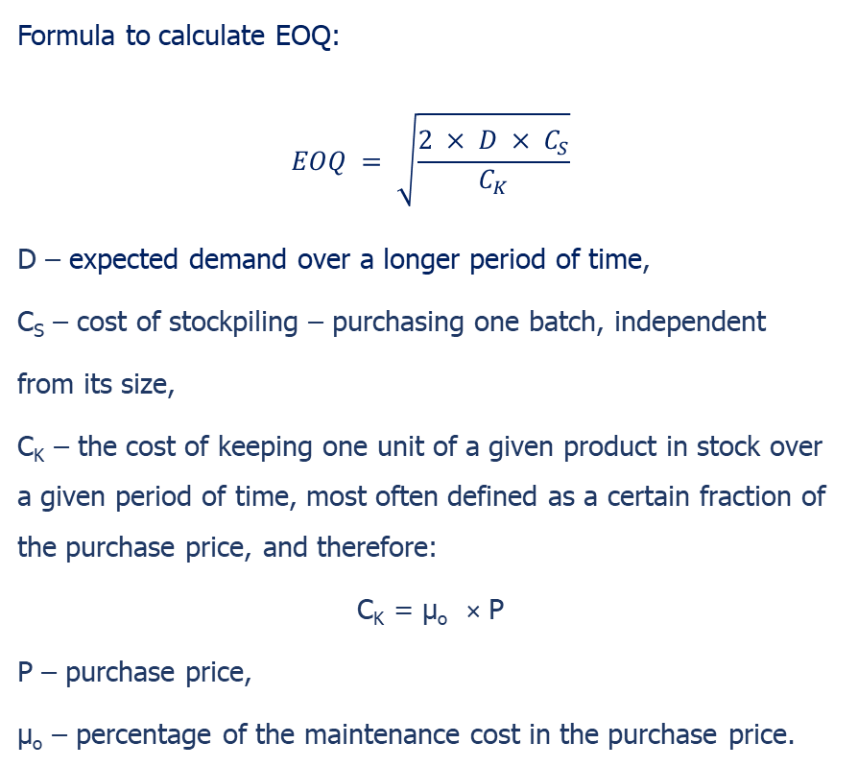
Ekonomska količina naročila
Formula za izračun EOQ:
$$EOQ = \sqrt{\frac{2 × D × C_{S}}{C_{K}}}$$
D - pričakovano povpraševanje v daljšem časovnem obdobju,
C_{S} - stroški skladiščenja - nakup ene serije, neodvisno
zaradi svoje velikosti,
C_{K} - strošek vzdrževanja ene enote določenega izdelka na zalogi v določenem časovnem obdobju, ki je najpogosteje opredeljen kot določen del nabavne cene in zato:
C_{K} = µ_{o} × P
P - nakupna cena,
µ_{o} - odstotek stroškov vzdrževanja v nakupni ceni.
EOQ (Economic Order Quantity) je matematični model, ki se uporablja za določitev optimalne količine naročila, ki zmanjšuje skupne stroške, povezane z naročanjem in hranjenjem zalog;
Ta metoda je idealna za izdelke s stabilnim in predvidljivim povpraševanjem.
Formula v Excelu:
EOQ = SQRT((2*[pričakovano povpraševanje]*[strošek kopičenja zalog])/[strošek vzdrževanja ene enote])
Financirano s strani Evropske unije. Izražena stališča in mnenja so zgolj stališča in mnenja avtorja(-ev) in ni nujno, da odražajo stališča in mnenja Evropske unije ali Evropske izvajalske agencije za izobraževanje in kulturo (EACEA). Zanje ne moreta biti odgovorna niti Evropska unija niti EACEA.
Vir: Davis et. al., 1984; Krzyżaniak, 2005; Muckstadt, 2010
Sofinancirano s strani Evropske unije
Izražena stališča in mnenja so izključno mnenja avtorja(-jev) in ne odražajo nujno stališč Evropske unije ali Nacionalne agencije (NA). Evropska unija in Nacionalna agencija zanje ne prevzemata odgovornosti.

Slide 28
Ekonomska količina naročila
Zmanjšanje skupnih stroškov;
Večja učinkovitost delovanja;
Poenostavitev postopka odločanja pri upravljanju zalog.
Potrebo po predpostavki o stalnem povpraševanju;
Potrebo po predpostavki o fiksnih stroških naročanja in posedovanja;
Pomanjkanje prožnosti pri odzivanju na spremembe.
Financirano s strani Evropske unije. Izražena stališča in mnenja so zgolj stališča in mnenja avtorja(-ev) in ni nujno, da odražajo stališča in mnenja Evropske unije ali Evropske izvajalske agencije za izobraževanje in kulturo (EACEA). Zanje ne moreta biti odgovorna niti Evropska unija niti EACEA.
Vir: Avtor
Sofinancirano s strani Evropske unije
Izražena stališča in mnenja so izključno mnenja avtorja(-jev) in ne odražajo nujno stališč Evropske unije ali Nacionalne agencije (NA). Evropska unija in Nacionalna agencija zanje ne prevzemata odgovornosti.

Slide 29

Orodje Solver za reševanje problemov optimizacije
Solver je dodatek za Microsoft Excel, ki se uporablja za napredno analizo in reševanje problemov optimizacije;
Uporabnikom omogoča opredelitev več spremenljivk, omejitev in ciljev, nato pa z različnimi matematičnimi metodami poišče optimalne rešitve;
  Optimizacijski model je sestavljen iz treh elementov:
    ciljne celice (ciljna funkcija);
    celice spremenljivk (spremenljivke za odločanje);
    omejitvene celice.
Financirano s strani Evropske unije. Izražena stališča in mnenja so zgolj stališča in mnenja avtorja(-ev) in ni nujno, da odražajo stališča in mnenja Evropske unije ali Evropske izvajalske agencije za izobraževanje in kulturo (EACEA). Zanje ne moreta biti odgovorna niti Evropska unija niti EACEA.
Sofinancirano s strani Evropske unije
Izražena stališča in mnenja so izključno mnenja avtorja(-jev) in ne odražajo nujno stališč Evropske unije ali Nacionalne agencije (NA). Evropska unija in Nacionalna agencija zanje ne prevzemata odgovornosti.
Vir: Bomba & Kwiecień, 2012, Mason, 2013; MacDonald, 1995; Mason, 2012; Baj-Rogowska, 2013

Slide 30
Orodje Solver za reševanje problemov optimizacije
Solver uporabniku omogoča, da izbere ustrezno metodo glede na značilnosti problema, ki ga je treba rešiti. Glavne metode vključujejo:
  Simplex metoda (Simplex LP);
  Metoda GRG (Generalized Reduced Gradient);
  Evolucijska metoda;
  Celoštevilske omejitve.
Financirano s strani Evropske unije. Izražena stališča in mnenja so zgolj stališča in mnenja avtorja(-ev) in ni nujno, da odražajo stališča in mnenja Evropske unije ali Evropske izvajalske agencije za izobraževanje in kulturo (EACEA). Zanje ne moreta biti odgovorna niti Evropska unija niti EACEA.
Sofinancirano s strani Evropske unije
Izražena stališča in mnenja so izključno mnenja avtorja(-jev) in ne odražajo nujno stališč Evropske unije ali Nacionalne agencije (NA). Evropska unija in Nacionalna agencija zanje ne prevzemata odgovornosti.
Vir: Baj-Rogowska, 2013; Delgado-Aguilar et al., 2018; Węgrzyn, 2013

Slide 31
Optimizacija uporabe skladiščnega prostora - primer uporabe orodja Solver
Družba Alfa ima skladišče s skupno površino 10.000 m², v katerem je treba skladiščiti tri vrste izdelkov: A, B in C. Vsak od teh izdelkov ima drugačne zahteve glede skladiščnega prostora, ima svoje posebne varnostne zaloge in ustvarja različen dobiček na enoto izdelka:
  izdelek A: zahteva 14 m² na enoto, varnostna zaloga je 40 kosov, ustvarja dobiček 30 EUR;
  izdelek B: zahteva 12 m² na enoto, varnostna zaloga je 60 kosov, ustvarja dobiček v višini 32 EUR;
  izdelek C: zahteva 18 m² na enoto, varnostna zaloga je 90 kosov, ustvarja dobiček 23 EUR.
Financirano s strani Evropske unije. Izražena stališča in mnenja so zgolj stališča in mnenja avtorja(-ev) in ni nujno, da odražajo stališča in mnenja Evropske unije ali Evropske izvajalske agencije za izobraževanje in kulturo (EACEA). Zanje ne moreta biti odgovorna niti Evropska unija niti EACEA.
Sofinancirano s strani Evropske unije
Izražena stališča in mnenja so izključno mnenja avtorja(-jev) in ne odražajo nujno stališč Evropske unije ali Nacionalne agencije (NA). Evropska unija in Nacionalna agencija zanje ne prevzemata odgovornosti.
Vir: Avtor

Slide 32
Optimizacija uporabe skladiščnega prostora - primer uporabe orodja Solver
Izdelki A, B in C so namenjeni na trge X, Y in Z. Skupno povpraševanje po vseh izdelkih na trgih je:
  trg X: 220 kosov.
  trg Y: 230 kosov.
  trg X: 332 kosov.
Koliko enot vsakega izdelka je treba hraniti v skladišču, da bi povečali skupni dobiček od uporabljenega skladiščnega prostora, ne da bi presegli skupni razpoložljivi skladiščni prostor, ob predpostavki, da Alfa zadovolji vse povpraševanje?
Financirano s strani Evropske unije. Izražena stališča in mnenja so zgolj stališča in mnenja avtorja(-ev) in ni nujno, da odražajo stališča in mnenja Evropske unije ali Evropske izvajalske agencije za izobraževanje in kulturo (EACEA). Zanje ne moreta biti odgovorna niti Evropska unija niti EACEA.
Sofinancirano s strani Evropske unije
Izražena stališča in mnenja so izključno mnenja avtorja(-jev) in ne odražajo nujno stališč Evropske unije ali Nacionalne agencije (NA). Evropska unija in Nacionalna agencija zanje ne prevzemata odgovornosti.
Vir: Avtor

Slide 33
Optimizacija uporabe skladiščnega prostora - primer uporabe orodja Solver
Rešitev:
  Ciljna funkcija: maksimiranje skupnega dobička od izdelkov.
  Omejitev: velikost skladiščnega prostora, skladiščni prostor za enoto izdelka, obseg povpraševanja na trgu.
Podatke vnesite v list MS Excel in z orodjem Solver izračunajte, koliko enot vsakega izdelka je treba hraniti v skladišču.
Financirano s strani Evropske unije. Izražena stališča in mnenja so zgolj stališča in mnenja avtorja(-ev) in ni nujno, da odražajo stališča in mnenja Evropske unije ali Evropske izvajalske agencije za izobraževanje in kulturo (EACEA). Zanje ne moreta biti odgovorna niti Evropska unija niti EACEA.
Sofinancirano s strani Evropske unije
Izražena stališča in mnenja so izključno mnenja avtorja(-jev) in ne odražajo nujno stališč Evropske unije ali Nacionalne agencije (NA). Evropska unija in Nacionalna agencija zanje ne prevzemata odgovornosti.
Vir: Avtor

Slide 34
Povzetek
Optimizacija v logistiki je proces iskanja najučinkovitejšega načina organiziranja pretoka blaga, informacij in virov v celotni oskrbovalni verigi;
V okviru oskrbovalne verige ima skladišče izjemno pomembno vlogo;
Upravljanje zalog v oskrbovalni verigi je ključni element, ki zagotavlja tekoče poslovanje, zmanjšanje stroškov in zadovoljstvo strank;
DRP - usklajuje povpraševanje s stopnjami zalog na različnih lokacijah;
EOQ je matematični model, ki se uporablja za določitev optimalne količine naročila, ki zmanjšuje skupne stroške, povezane z naročanjem in hranjenjem zalog;
Solver uporabnikom omogoča, da opredelijo več spremenljivk, omejitev in ciljev, nato pa z različnimi matematičnimi metodami poišče optimalne rešitve.
Financirano s strani Evropske unije. Izražena stališča in mnenja so zgolj stališča in mnenja avtorja(-ev) in ni nujno, da odražajo stališča in mnenja Evropske unije ali Evropske izvajalske agencije za izobraževanje in kulturo (EACEA). Zanje ne moreta biti odgovorna niti Evropska unija niti EACEA.
Sofinancirano s strani Evropske unije
Izražena stališča in mnenja so izključno mnenja avtorja(-jev) in ne odražajo nujno stališč Evropske unije ali Nacionalne agencije (NA). Evropska unija in Nacionalna agencija zanje ne prevzemata odgovornosti.

Slide 35
Avtorji:
Katarzyna Grzybowska
Katarzyna Ragin-Skorecka
Katarzyna Siemieniak
Piotr Cyplik
Michał Adamczak
Jędrzej Jankowski-Guzy
Adrianna Toboła-Walaszczyk
Končna verzija: Junij 2025
Sofinancirano s strani Evropske unije
Izražena stališča in mnenja so izključno mnenja avtorja(-jev) in ne odražajo nujno stališč Evropske unije ali Nacionalne agencije (NA). Evropska unija in Nacionalna agencija zanje ne prevzemata odgovornosti.

Slide 36
Hvala za vašo pozornost
Financirano s strani Evropske unije. Izražena stališča in mnenja so zgolj stališča in mnenja avtorja(-ev) in ni nujno, da odražajo stališča in mnenja Evropske unije ali Evropske izvajalske agencije za izobraževanje in kulturo (EACEA). Zanje ne moreta biti odgovorna niti Evropska unija niti EACEA.
Sofinancirano s strani Evropske unije
Izražena stališča in mnenja so izključno mnenja avtorja(-jev) in ne odražajo nujno stališč Evropske unije ali Nacionalne agencije (NA). Evropska unija in Nacionalna agencija zanje ne prevzemata odgovornosti.

